Slide 1
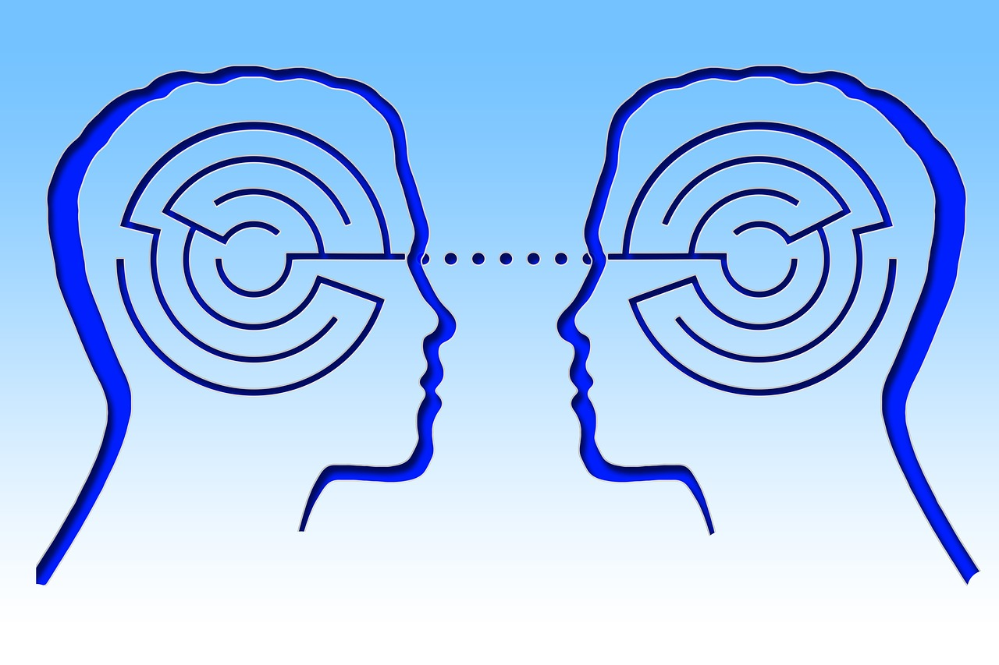
Raul Silva Assimilando Correntes Mentais

Slide 2
PROGRAMA DE ESTUDO SISTEMATIZADO DO CEFAK
PROGRAMA DE ESTUDOS SEQÜENCIAIS – PES
FORMAÇÃO MEDIÚNICA III
Raul Silva Assimilando
Correntes Mentais
OBJETIVO
Reforçar a importância do pensamento no intercâmbio mediúnico e a responsabilidade quanto às nossas criações mentais

Slide 3
que preside habitualmente a quase todos os fatos mediúnicos.”
(Nos Domínios da Mediunidade, cap. V – André Luiz)
“... fenômeno da perfeita assimilação de correntes mentais
→ Comunhão entre Clementino e Raul durante a prece:

Slide 4
COMPARAÇÕES DE ÁULUS ENTRE MÉDIUM E APARELHO RECEPTOR EM RADIOFONIA
Radiodifusão é a transmissão de ondas de radiofrequência
que por sua vez são moduladas, se propagam eletromagneticamente através do espaço.

Slide 5
ANTENAS
Captam as impressões de forma fraca
POROS
CONDENSADORES (BATERIAS)
CENTROS DE FORÇA
Acumulam as impressões

Slide 6
BOBINAS (INDUTORES)
“CABOS” DO SN
Circulam e levam para o cérebro
Decodifica, processa, determina em vibrações do pensamento e da palavra
TECLADO DE ELETROIMÃS
CÉREBRO

Slide 7
ESTAÇÃO RECEPTORA E TRANSMISSORA
ENCÉFALO
AUTO-FALANTE
BOCA

Slide 8
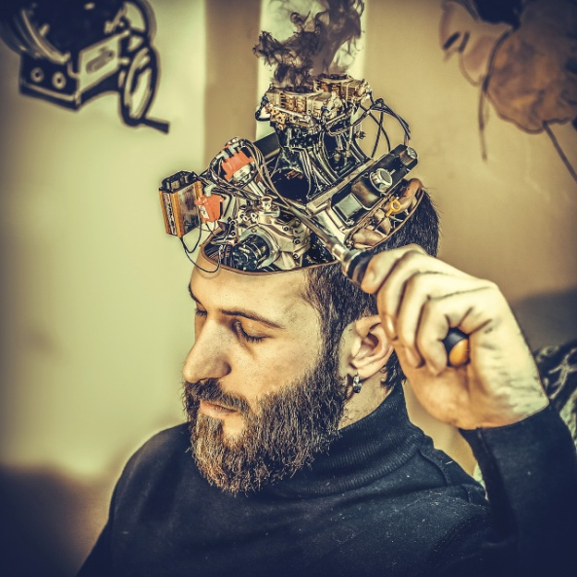
GUINDASTES, CONDUTORES, TRANSFORMADORES, ANALISTAS
MÃOS, PÉS, SENTIDOS, ÓRGÃOS
SOB O COMANDO DA MENTE

Slide 9
“As almas influenciam-se mutuamente, por intermédio dos agentes mentais que produzem.”
com nossos pensamentos influímos no “espaço mental” →

Slide 10
“... Cada criatura assimila as forças superiores ou inferiores com as quais sintoniza.
Por isso mesmo, o Divino Mestre recomendou-nos oração e vigilância (...)
e tecendo, ao redor de nossa alma, espessa rede de impulsos, por vezes irresistíveis”.
(Nos Domínios da Mediunidade, cap. V – André Luiz)
porque a tentação é o fio de forças viciosas a irradiar-se de nós, captando os elementos que lhe são semelhantes

Slide 11
“O perispírito possui, por sua natureza, uma propriedade luminosa
as menores imperfeições morais a obscurecem e a enfraquecem.”
(O Céu e o Inferno, Cap. IV – Allan Kardec)
que se desenvolve sob o império da atividade e das qualidades da alma. (...)
O brilho da luz está em razão da pureza do Espírito;

Slide 12
Pode-se dizer, pois, com toda a verdade, que há, nestes fluidos, ondas e raios de pensamentos,
“Sendo os fluidos o veículo do pensamento, este age sobre os fluidos como o som age sobre o ar (...)
que se cruzam sem se confundirem, como há no ar ondas e raios sonoros.”
(A Gênese, cap. 14, item 15 – Allan Kardec)

Slide 13
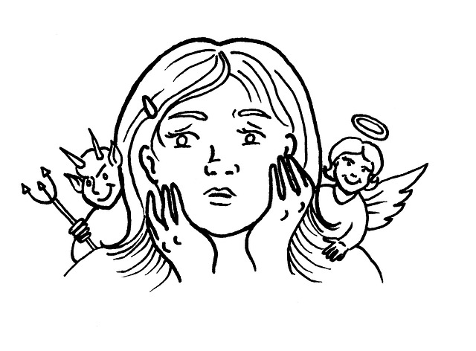
– Vossa alma é um Espírito que pensa.
Não ignorais que vários pensamentos vos alcançam, ao mesmo tempo, sobre o mesmo assunto
e, frequentemente, bem contrários uns aos outros; então há sempre de vós e de nós
e é isso que vos coloca na incerteza, posto que tendes em vós duas ideias que se combatem.”
(O Livro dos Espíritos, Livro II, Cap. IX – Allan Kardec)
“460 – Temos pensamentos que nos são próprios e outros que nos são sugeridos?

Slide 14
“464 – Como distinguir se um pensamento sugerido vem de um bom ou de um mau Espírito?
– Estudai a coisa; os bons Espíritos não aconselham senão o bem.
Cabe a vós a distinção.”
(O Livro dos Espíritos, Livro II, Cap. IX – Allan Kardec)

Slide 15
Não é fácil estabelecer a diferença entre a criação mental, que nos é própria,
Daquela que se nos incorpora à cabeça.
(Nos Domínios da Mediunidade, Cap. 5 – André Luiz)

Slide 16
“660 – A prece torna o homem melhor?
– Sim, porque aquele que ora com fervor e confiança é mais forte contra as tentações do mal
É um socorro que não é jamais recusado, quando pedido com sinceridade ”.
(O Livro dos Espíritos, Livro III, Cap. II – Allan Kardec)
Deus lhe envia os bons Espíritos para o assistir.

Slide 17
“Mediunidade é abrir-se, é educar-se, é entregar-se às percepções espirituais sem apatia, sem desinteresse e monotonia.”
– Irmão Áureo, 03/08/95
Obrigação do Médium: “Disciplinar os pensamentos e corrigi-los”.
Irmão Áureo

Slide 18
Nosso pensamento vibra em certo grau de frequência,
no círculo dos hábitos e dos pontos de vista, dos modos e do estilo que nos são peculiares.
a concretizar-se em nossa maneira especial de expressão,
(Nos Domínios da Mediunidade, Cap. 5 – André Luiz)

Slide 19
Basta nos afeiçoemos aos exercícios da meditação, ao estudo edificante e ao hábito de discernir
para compreendermos onde se nos situa a faixa de pensamento.
(Nos Domínios da Mediunidade, Cap. 5 – André Luiz)

Slide 20
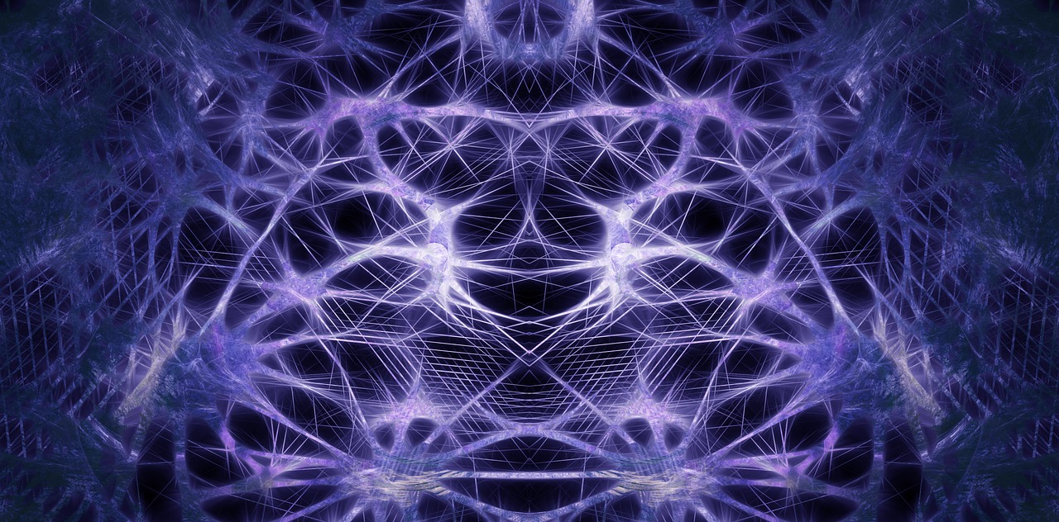
Como Disciplinar os Pensamentos:
Sentir e avaliar todas as nossas criações mentais;
Posicionar-se como espírita diante das ideias do mundo, modificando, quando necessário, as nossas próprias ideias;
Sintonia com os Espíritos Superiores, no sentido do amor e do progresso.
– Irmão Áureo

Slide 21
REFLEXÃO
Somos o que decidimos, possuímos o que desejamos, estamos onde preferimos. Encontramos o que merecemos, porque merecemos o que buscamos. A existência, pois, para nós, em qualquer parte, será invariavelmente, segundo pensamos.
Roteiro - Emmanuel

